Slide 1
自制模拟卫星
王靖宇 2014011053

Slide 2
原理
变频器
Signal in
Signal out
ADF4351
宽带频率合成器
PC USB in
单片机

Slide 3
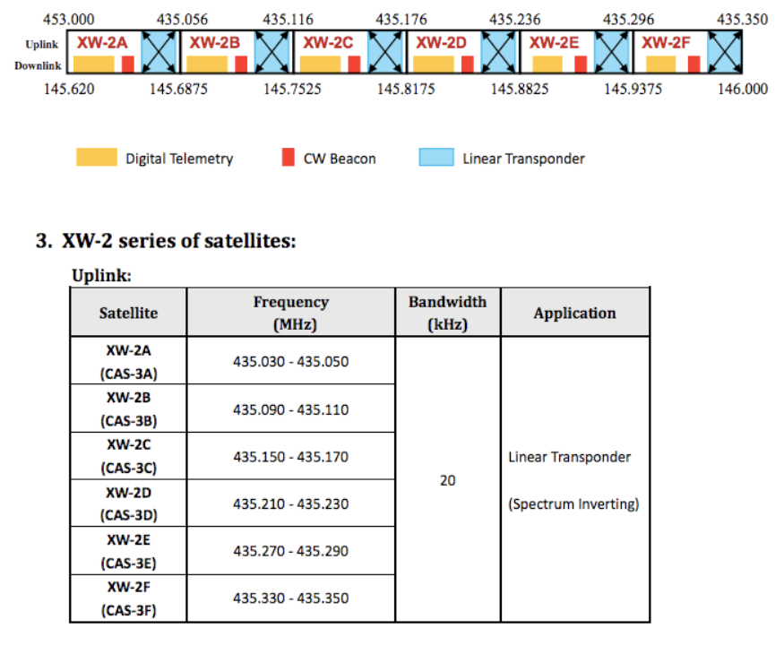
Signal in

Slide 4
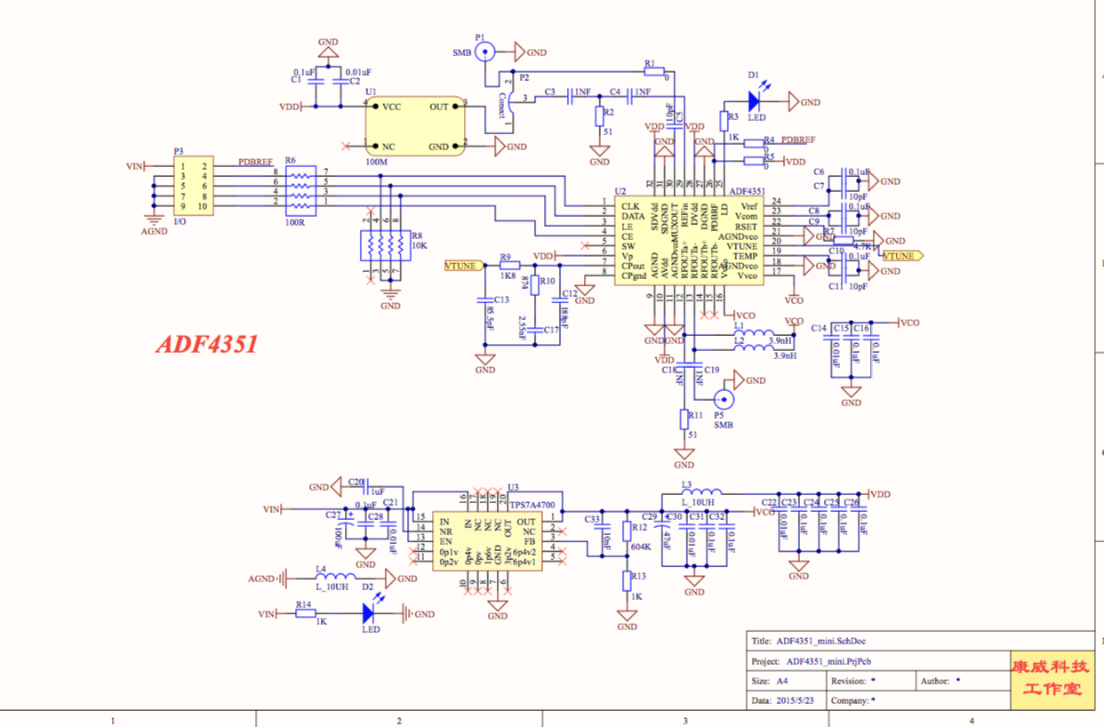
ADF4351宽带频率合成器

Slide 5
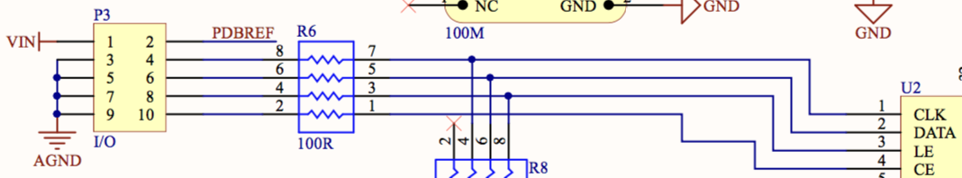
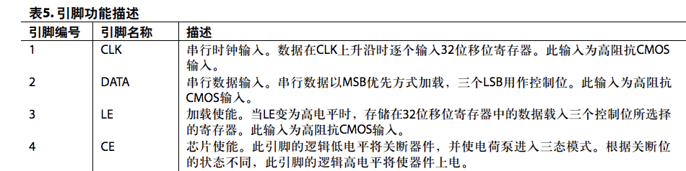

Slide 6
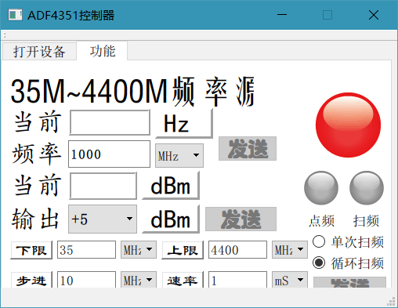
单片机，usb in
通过usb串口控制单片机，这个单片机比较简单直接通过controller自动控制八个管脚的输出，从而向变频器输出正确的点频。
我们尝试使用通用单片机配合Arduino实现相同的功能，但是没有成功。

Slide 7
变频器，signal out
输入约为 435MHz, 模拟卫星下行，变频到 100 MHz, 因此输入点频约535 MHz（卫星特性），将signal out变为100 MHz和 970 MHz。

